Slide 1

КОМИССИЯ ПО ПРОТИВОДЕЙСТВИЮ НЕЗАКОННОМУ ОБОРОТУ ПРОМЫШЛЕННОЙ ПРОДУКЦИИ
В КОНДИНСКОМ РАЙОНЕ

Slide 2
О ходе внедрения на территории Кондинского района единой системы сплошной маркировки и прослеживаемости товаров.
О новом цифровом проекте «Честное сообщество»

Slide 3
Распоряжение Правительства РФ
от 28 апреля 2018 года № 792-р
«Об утверждении перечня отдельных товаров, подлежащих обязательной маркировке средствами идентификации»

Slide 4
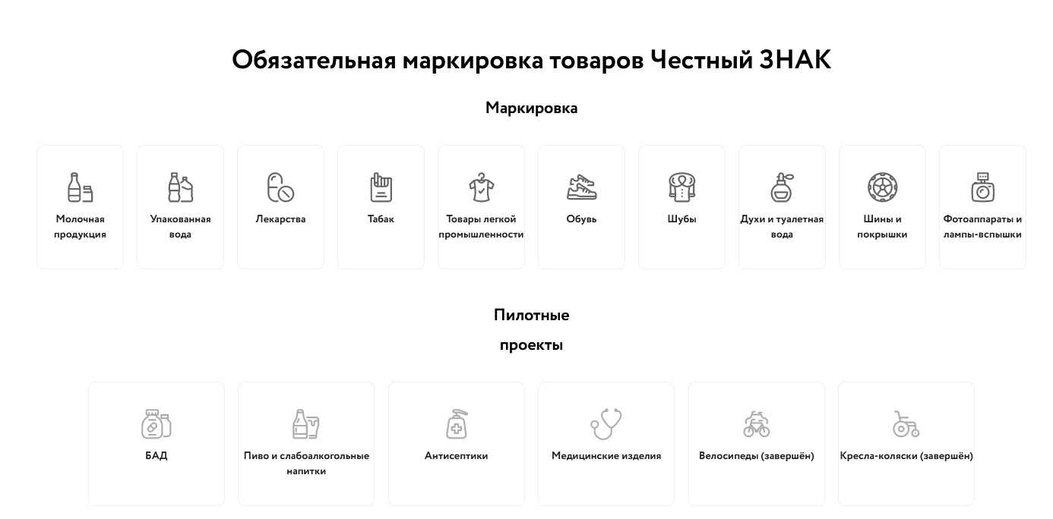

Slide 5

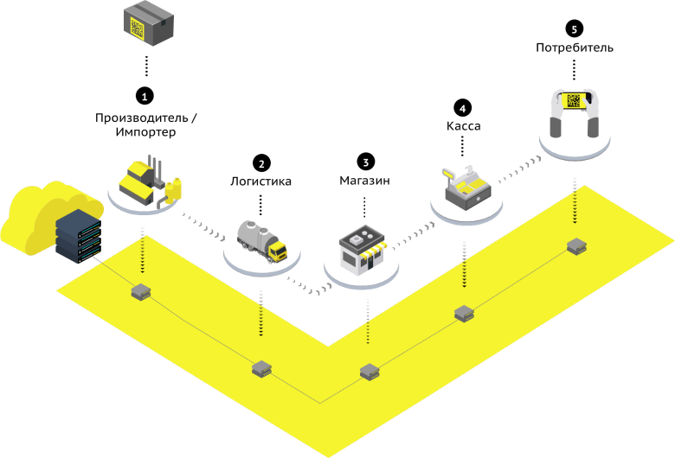
ОСНОВНАЯ ЗАДАЧА СИСТЕМЫ «ЧЕСТНЫЙ ЗНАК»
— ГАРАНТИРОВАТЬ ПОТРЕБИТЕЛЯМ ПОДЛИННОСТЬ И ЗАЯВЛЕННОЕ КАЧЕСТВО ПРИОБРЕТАЕМОЙ ПРОДУКЦИИ

Slide 6
Преимущества системы Честный ЗНАК:
1. Объединение двух компонентов – цифрового решения маркировки и инструмента общественного контроля.
2. Внедрение современных технологий в процесс продаж: появление онлайн-касс, которые синхронизируют данные системы маркировки и единого каталога.
3. Действие в интересах потребителя. Покупка контрафактного или некачественного товара может не только повлечь убытки, но и принести вред здоровью Система с высокими уровнями защиты разработана для того, чтобы любой человек был уверен в качестве покупаемой продукции.
4. Лёгкое и быстрое использование. Специальное приложение Честный ЗНАК позволит получить всю интересующую информацию о товаре в кратчайшие сроки. Любой покупатель может отсканировать код Data Matrix на упаковке товара, и результаты будут доступны моментально.
5. Надёжность. Благодаря криптографическим технологиям код Data Matrix крайне сложно подделать, а информация о контрафакте будет навсегда храниться в системе.

Slide 7
Наименование продукции | Участники оборота на 01 июля 2022 года |  |  |  | Доля участников района в общей численности участников по автономному округу
 | по ХМАО-Югре | удел. вес | по Кондинскому району | удел. вес
Альтернативная табачная продукция | 198 | 2,8 | 5 | 2,8 | 2,5
Антисептики | 25 | 0,3 | 2 | 1,1 | 8,0
Безалкогольное пиво | 14 | 0,2 | 2 | 1,1 | 14,3
Биологически активные добавки к пище | 14 | 0,2 | 0 | 0,0 | 0,0
Велосипеды | 61 | 0,9 | 5 | 2,8 | 8,2
Лёгкая промышленность | 1669 | 23,3 | 48 | 26,5 | 2,9
Лекарственные препараты для медицинского применения (МДЛП) | 1032 | 14,4 | 7 | 3,9 | 0,7
Медицинские изделия | 51 | 0,7 | 0 | 0,0 | 0
Молоко | 475 | 6,6 | 22 | 12,2 | 4,6
Никотиносодержащая продукция | 181 | 2,5 | 2 | 1,1 | 1,1
Обувь | 980 | 13,7 | 23 | 12,7 | 2,3
Парфюмерия | 208 | 2,9 | 7 | 3,9 | 3,4
Пиво и пивные напитки | 92 | 1,3 | 2 | 1,1 | 2,2
Сигареты и папиросы | 1605 | 22,5 | 43 | 23,8 | 2,7
Упакованная вода | 275 | 3,8 | 12 | 6,6 | 4,4
Шины | 244 | 3,4 | 1 | 0,6 | 0,4
Электроника | 24 | 0,3 | 0 | 0,0 | 0,0
Итого | 7148 | 100,0 | 181 | 100,0 | 2,5

Slide 10
Активно участвуют в обороте маркируемых товаров:
г.п.Кондинское: ПО «Нахрачи», ИП Н.Н. Ельпина;
г.п.Междуреченский: ИП М.В.Пашкевич, Е.С.Камышева, ИП Д.В.Кваченко;
г.п.Мортка: КФХ Ф.Л.Спичев;
г.п.Луговой: ИП Т.М.Орешкина;
г.п.Куминский: ИП Г.А.Кощеева, ИП В.А.Кузнецов;
с.п.Болчары: ИП В.Ф.Змановский, ИП К.Р. Матюкайте;

Slide 11
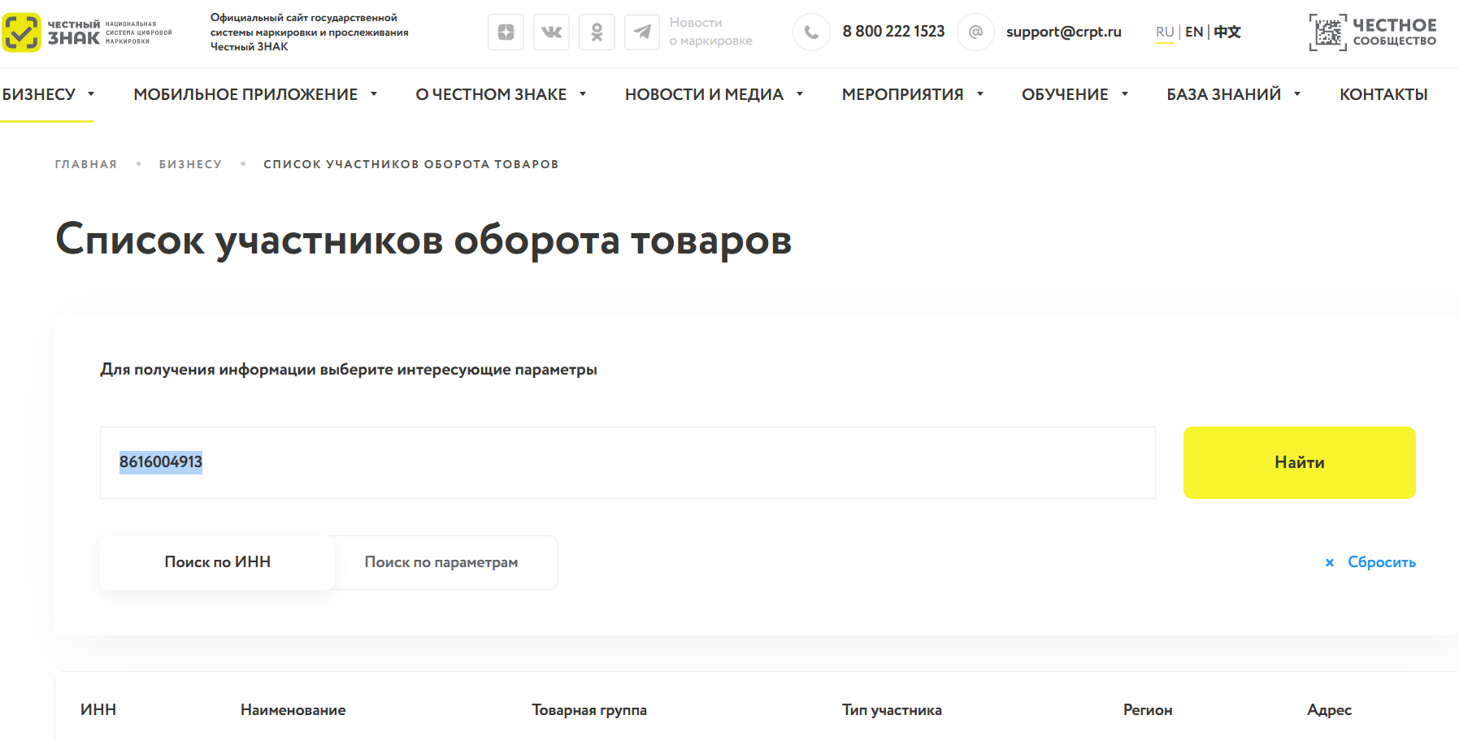

Slide 12
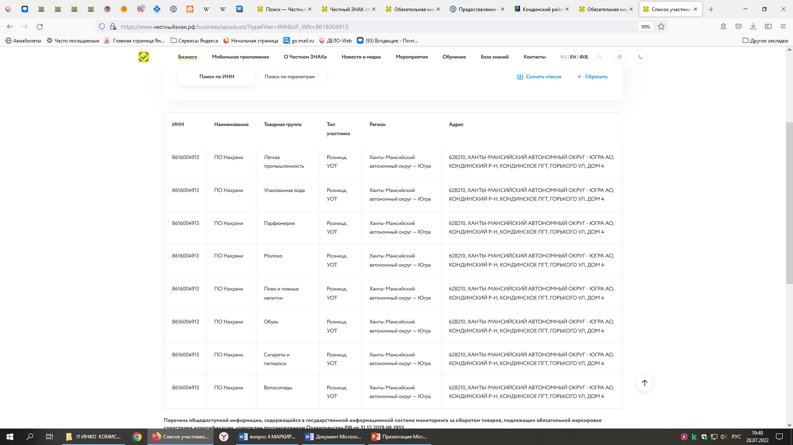

Slide 13
МАРКИРОВКА МОЛОЧНОЙ ПРОДУКЦИИ
Постановление Правительства Российской Федерации от 15.12.2020 № 2099
"Об утверждении Правил маркировки молочной продукции средствами идентификации и особенностях внедрения государственной информационной системы мониторинга за оборотом товаров, подлежащих обязательной маркировке средствами идентификации, в отношении молочной продукции"
Участники оборота молочной продукции: К(Ф)Х, СПК
не наносят средства идентификации на молочную продукцию и не представляют в информационную систему мониторинга сведения до 1 декабря 2023 г.

Slide 14

ЦЕНТР РАЗВИТИЯ
ПЕРСПЕКТИВНЫХ ТЕХНОЛОГИЙ
(ЦРПТ)
ОНЛАЙН-ПЛОЩАДКА
«ЧЕСТНОЕ СООБЩЕСТВО»
для помощи по вопросам маркировки

